Slide 1


Datu apskate un iesniegšana VEDLUDB
Dace Briede
19.06.2024

Slide 2

Saturs
Galvenā būvdarbu veicēja darbības VEDLUDB
  EDLUS integrācijas sertifikāts
  Būvlaukuma pievienošana pēc kadastra apzīmējuma
  Būvlaukuma informācija
  Apakšuzņēmēju līgumi
  Iesniegtās atskaites par darba laika uzskaiti
  Norēķinu informācija
Apakšuzņēmēja darbības VEDLUDB
  EDLUS integrācijas sertifikāts
  Līgumi
  Norēķinu informācija
  Iesniegtās atskaites par darba laika uzskaiti

Slide 3
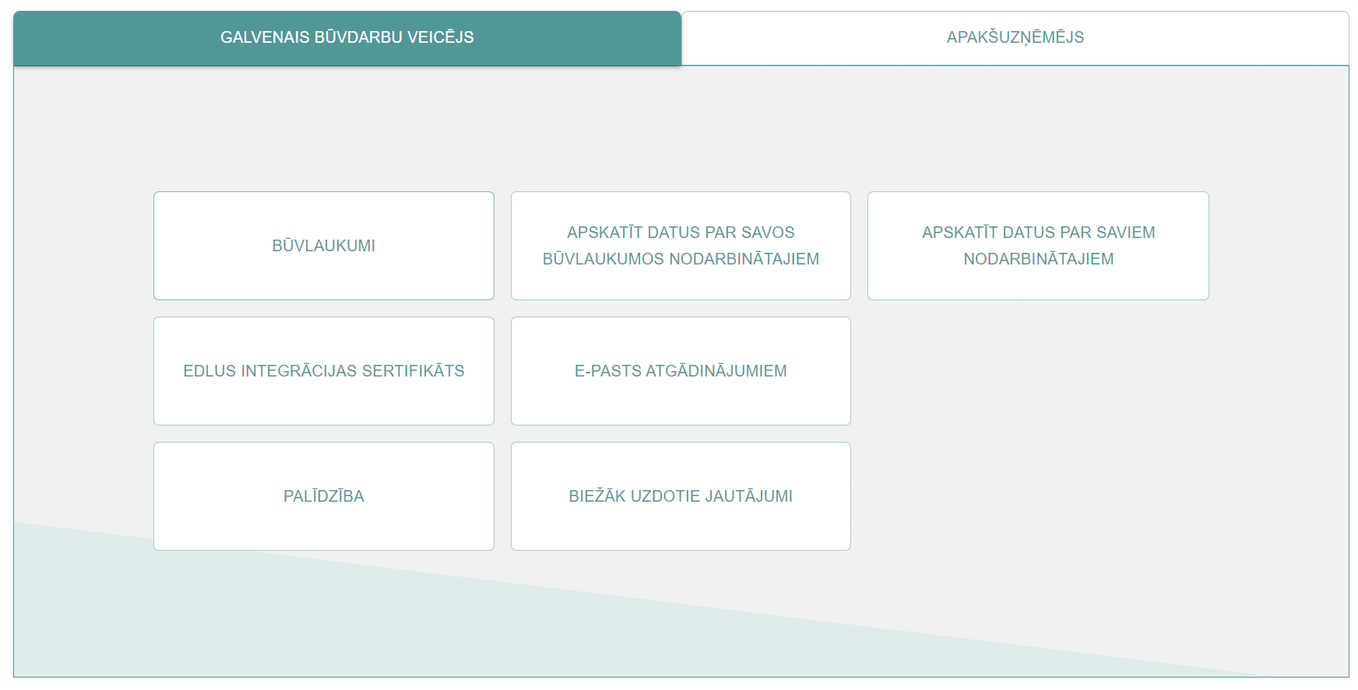
Galvenā būvdarbu veicēja darba vieta

Slide 4

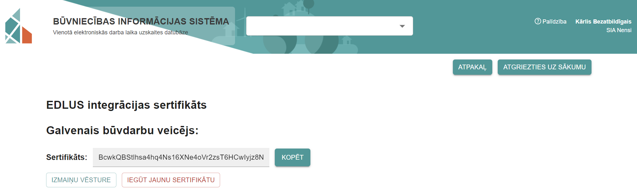
Galvenā būvdarbu veicēja darba vieta
EDLUS integrācijas sertifikāts
Ātrāka piekļuve EDLUS integrācijas sertifikātam ar pogu «EDLUS integrācijas sertifikāts» galvenā būvdarbu veicēja darba vietā

Slide 5
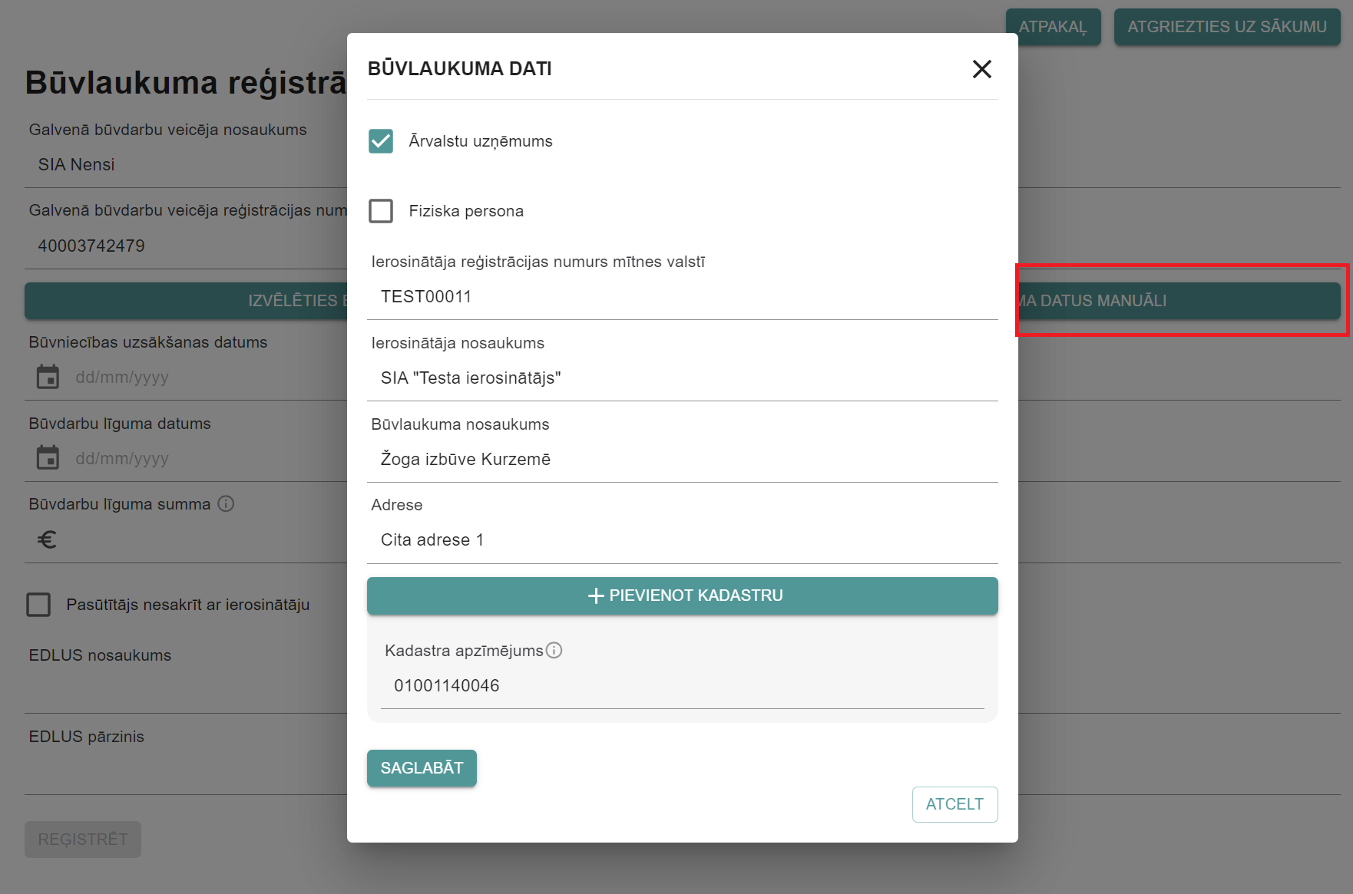
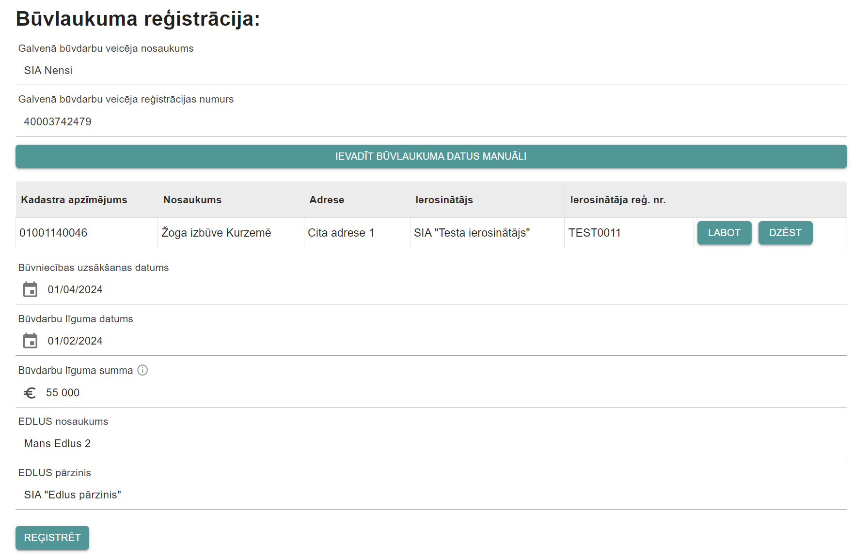
Galvenā būvdarbu veicēja darba vieta
Būvlaukuma pievienošana pēc kadastra apzīmējuma
Ar pogu «Būvlaukumi» atver sadaļu «Reģistrētie būvlaukumi» un izvēlas «Reģistrēt jaunu būvlaukumu»
Var pievienot vairākus kadastra apzīmējumus

Slide 6
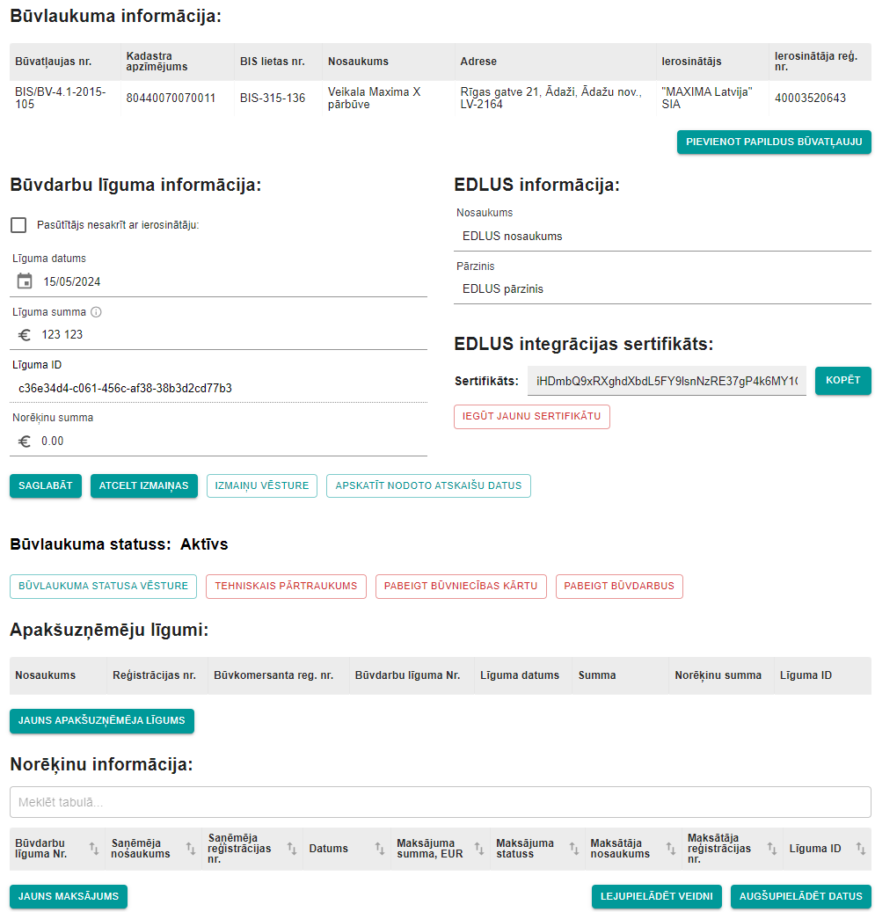
Galvenā būvdarbu veicēja darba vieta
Būvlaukuma informācija
Papildinājumi būvlaukuma informācijas sadaļā:
  Visiem līgumiem tiek piešķirts Līguma ID;
  Pievienoti papildus būvlaukuma statusi:
    Tehniskais pārtraukums
    Pabeigt būvniecības kārtu
    Pabeigt būvdarbus
  Apakšuzņēmēju līgumiem var pievienot būvdarbu līguma Nr.
  Pievienota norēķinu informācijas apskate un iesniegšana

Slide 7
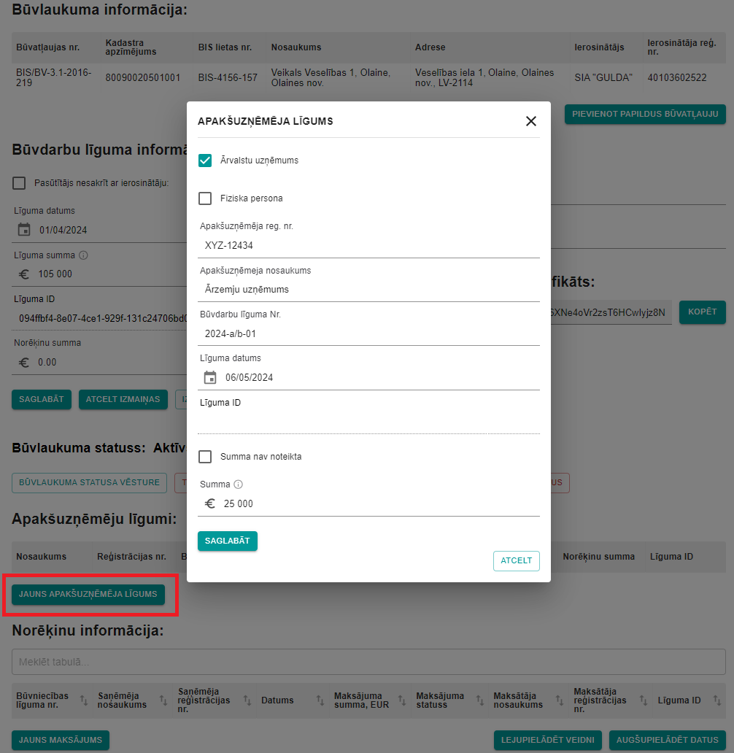
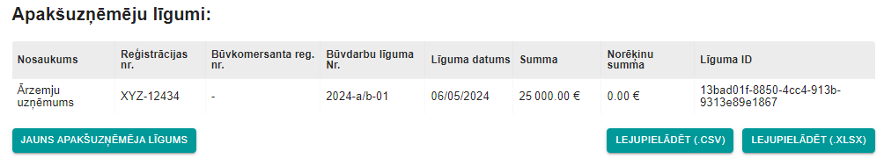
Galvenā būvdarbu veicēja darba vieta
Apakšuzņēmēju līgumi
Apakšuzņēmēja līguma pievienošana:
  Poga «Jauns apakšuzņēmēja līgums»
  Līguma ID tiek piešķirts pēc līguma saglabāšanas
  Būvdarbu līguma Nr. ir ieteicams, bet nav obligāts
Līgumus ar apakšuzņēmējiem var lejupielādēt .xlsx vai .csv datnēs

Slide 8
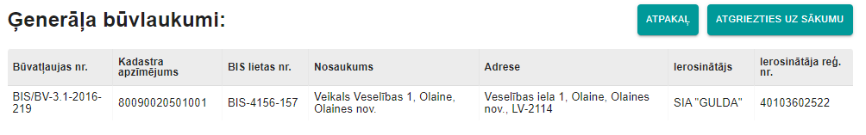
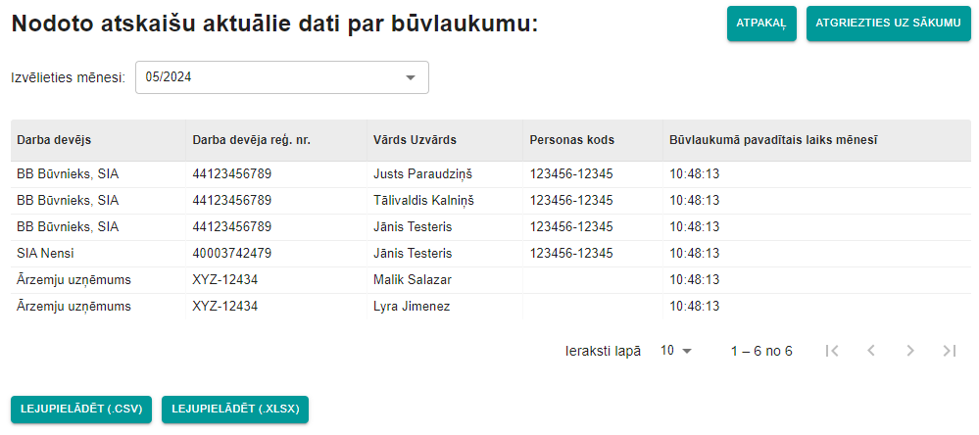
Galvenā būvdarbu veicēja darba vieta
Iesniegtās atskaites par darba laika uzskaiti
Poga «Apskatīt datus par savos būvlaukumos nodarbinātajiem» - atver būvlaukumu sarakstu, kur apskatīt atskaites par visiem nodarbinātajiem katrā būvlaukumā

Slide 9
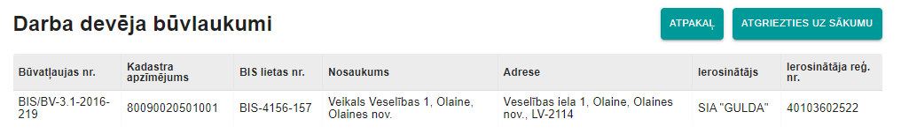
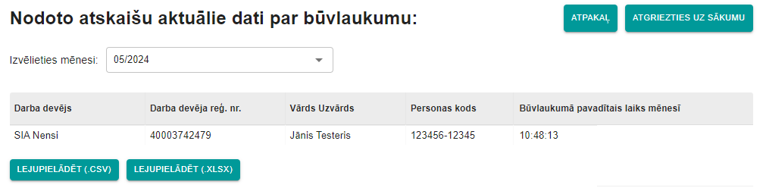
Galvenā būvdarbu veicēja darba vieta
Iesniegtās atskaites par darba laika uzskaiti
Poga «Apskatīt datus par saviem nodarbinātajiem» - atver būvlaukumu sarakstu, kur apskatīt atskaites par saviem nodarbinātajiem katrā būvlaukumā (bez apakšuzņēmēju nodarbinātajiem)

Slide 10
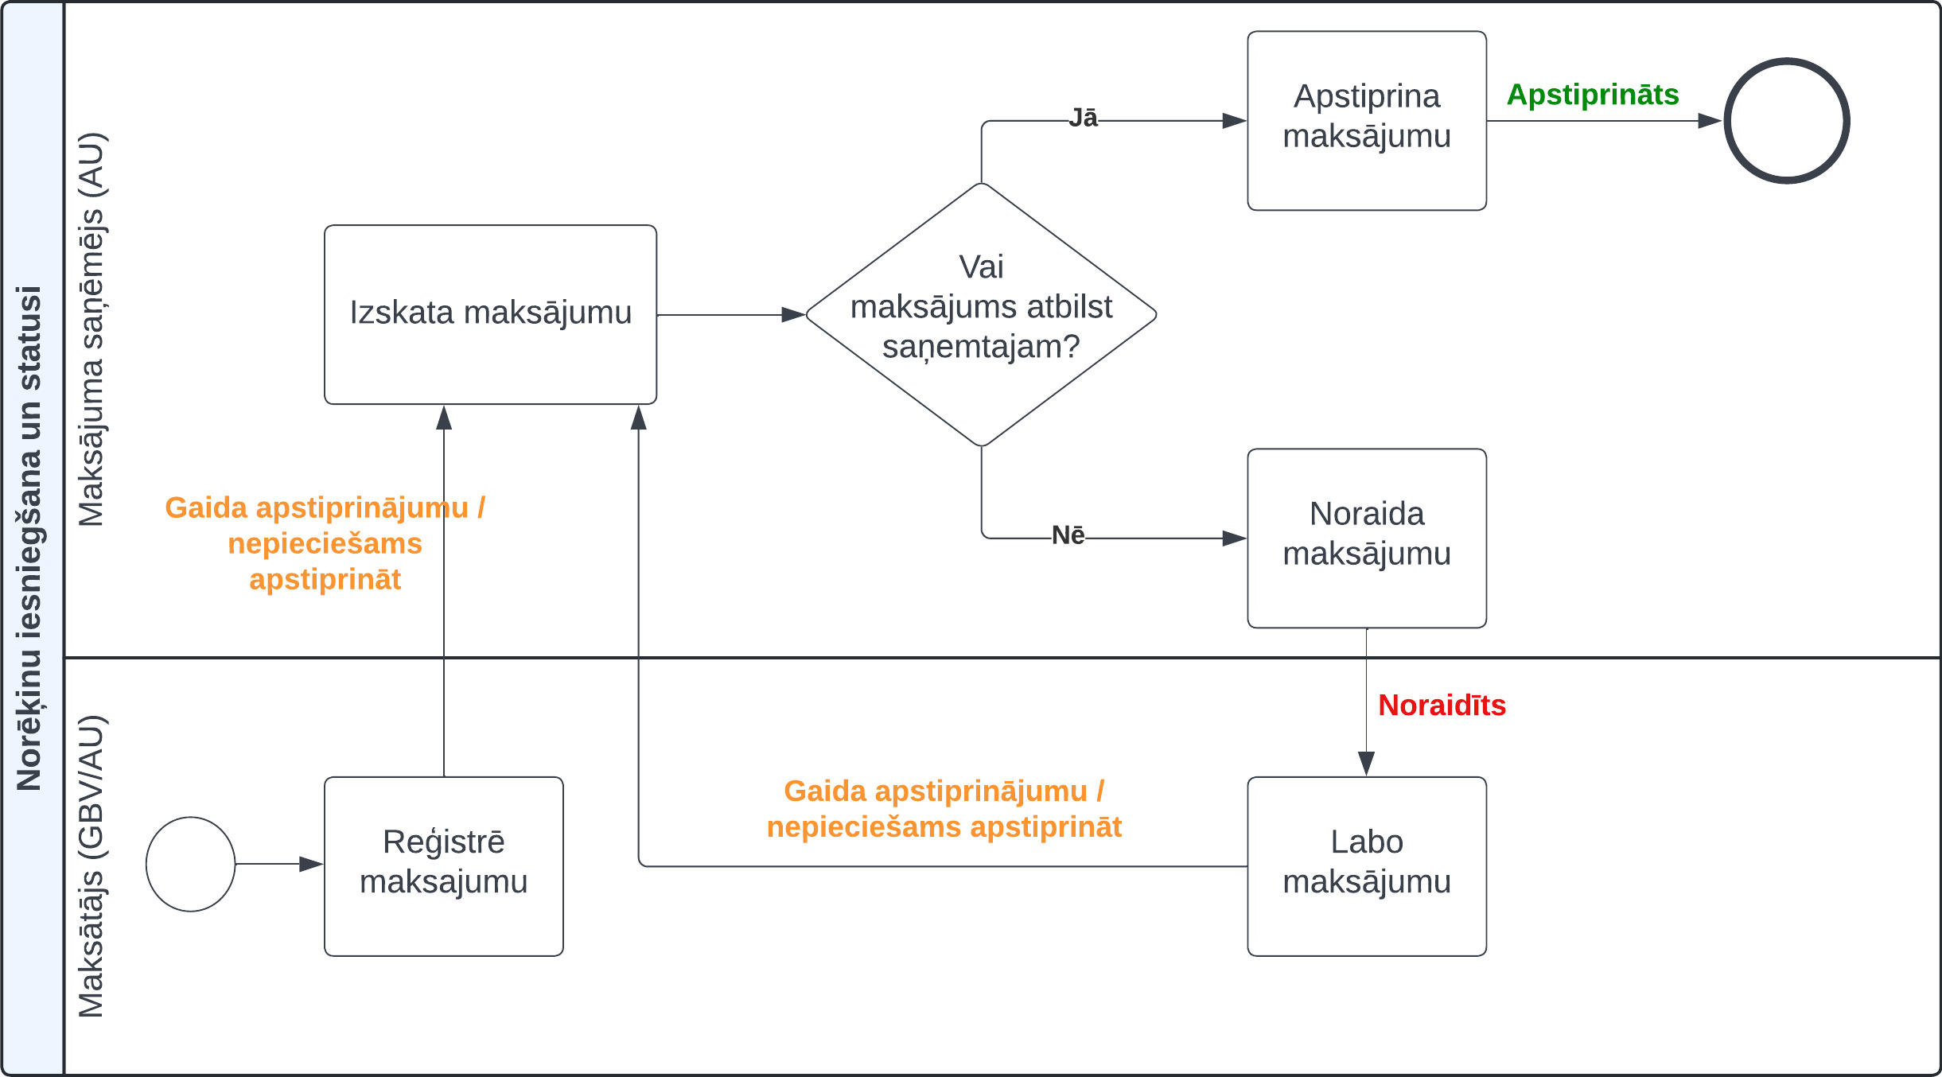
Galvenā būvdarbu veicēja darba vieta
Norēķinu informācija

Slide 11
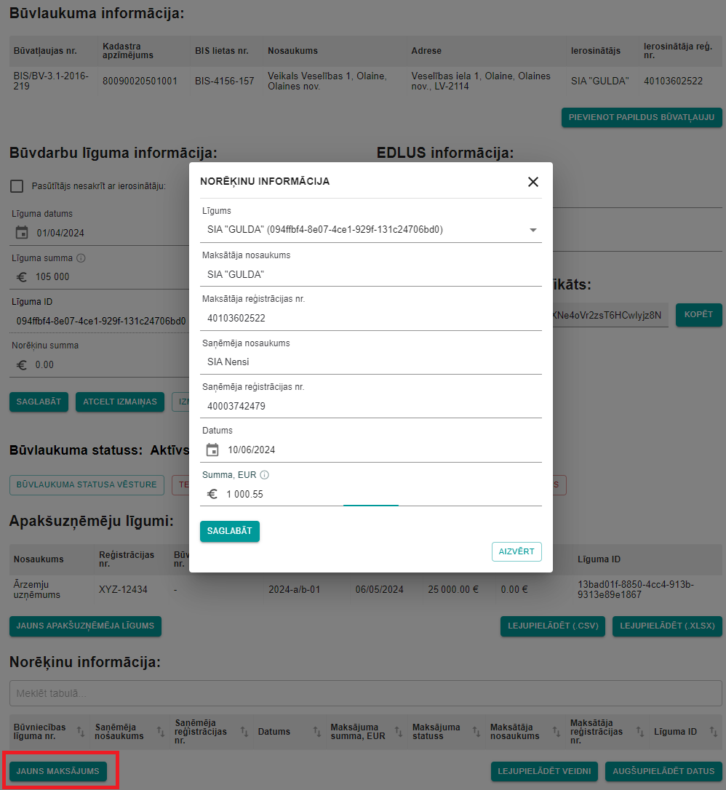
Galvenā būvdarbu veicēja darba vieta
Norēķinu informācija
Jauna maksājuma pievienošana:
  Poga «Jauns maksājums»
  Datu laukā «Līgums» izvēlas apakšuzņēmēju vai ierosinātāju
  Norāda līguma datumu un summu

Slide 12
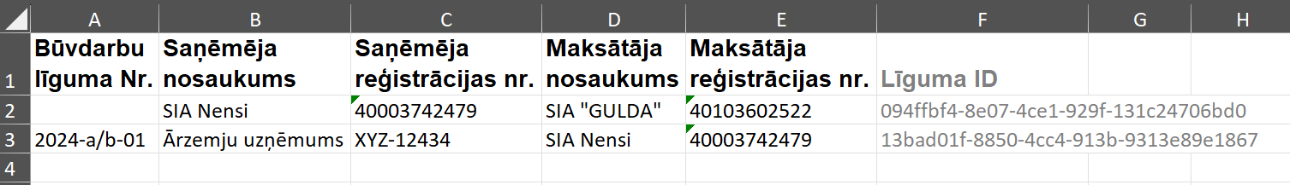
Galvenā būvdarbu veicēja darba vieta
Norēķinu informācijas pievienošana no veidnes
Ar pogu «Lejupielādēt veidni» zem tabulas «Norēķinu informācija» lejupielādē .xlsx datni
Jāņem vērā, ka, izmantojot veidni, datus VEDLUDB nevar rediģēt, tie tiek pievienoti kā jauni ieraksti tabulā «Norēķinu informācija»
Datnes otrā lapa satur aktuālo apakšuzņēmēju līgumu sarakstu
Veidni var izmantot, ja visiem AU līgumiem ir ievadīts būvdarbu līguma Nr.
  Ja VEDLUDB nav ievadīts būvdarbu līguma Nr., to var ierakstīt .xlsx datnes otrajā lapā, taču jāņem vērā, ka, augšupielādējot datni, tas netiks pievienots VEDLUDB

Slide 13
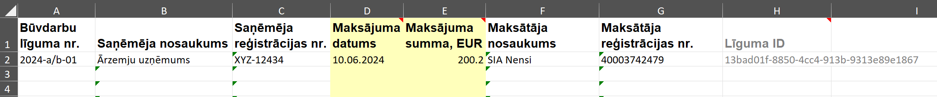
Galvenā būvdarbu veicēja darba vieta
Norēķinu informācijas pievienošana no veidnes
Datnes pirmajā lapā izvēlas būvdarbu līgumu, kuram pievienot maksājumu un pievieno maksājuma datumu un summu:
  Datumam obligāti jābūt formā dd.mm.yyyy, piemēram, 10.06.2024
  Datuma šūnas tipam jābūt «Text» vai «General» (atkarīgs no Excel uzstādījumiem)
  Maksājuma summa nedrīkst saturēt tūkstošu atdalītāju
  Maksājuma summā kā decimālais atdalītājs var būt gan «.», gan «,»
  Nedrīkst mainīt vai dzēst Līguma ID, pretējā gadījumā datus nevarēs pievienot VEDLUDB
Norēķinus augšupielādē ar pogu «Augšupielādēt datus»
  Ja datne satur kļūdas, VEDLUDB informēs par nepieciešamiem labojumiem rindā un kolonnā

Slide 14
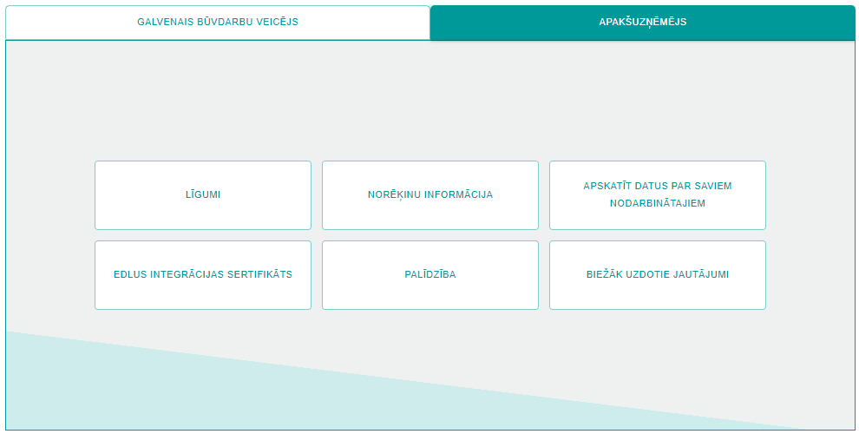
Apakšuzņēmēja darba vieta

Slide 15
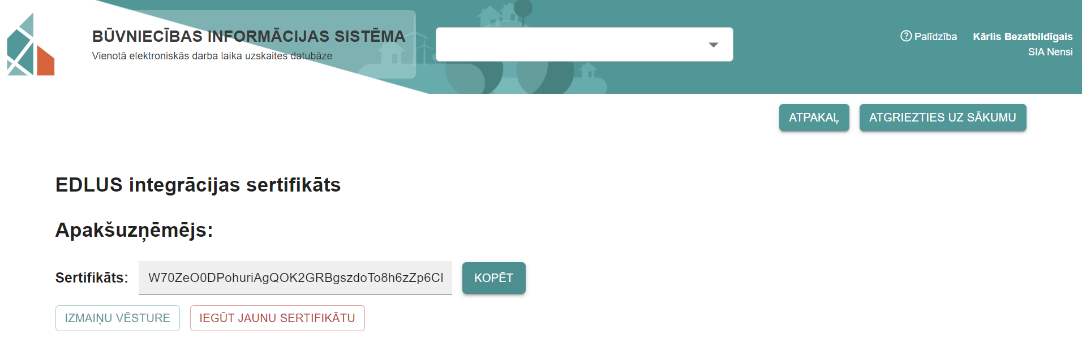
Apakšuzņēmēja darba vieta
EDLUS integrācijas sertifikāts
Ātrāka piekļuve EDLUS integrācijas sertifikātam ar pogu «EDLUS integrācijas sertifikāts» apakšuzņēmēja darba vietā

Slide 16
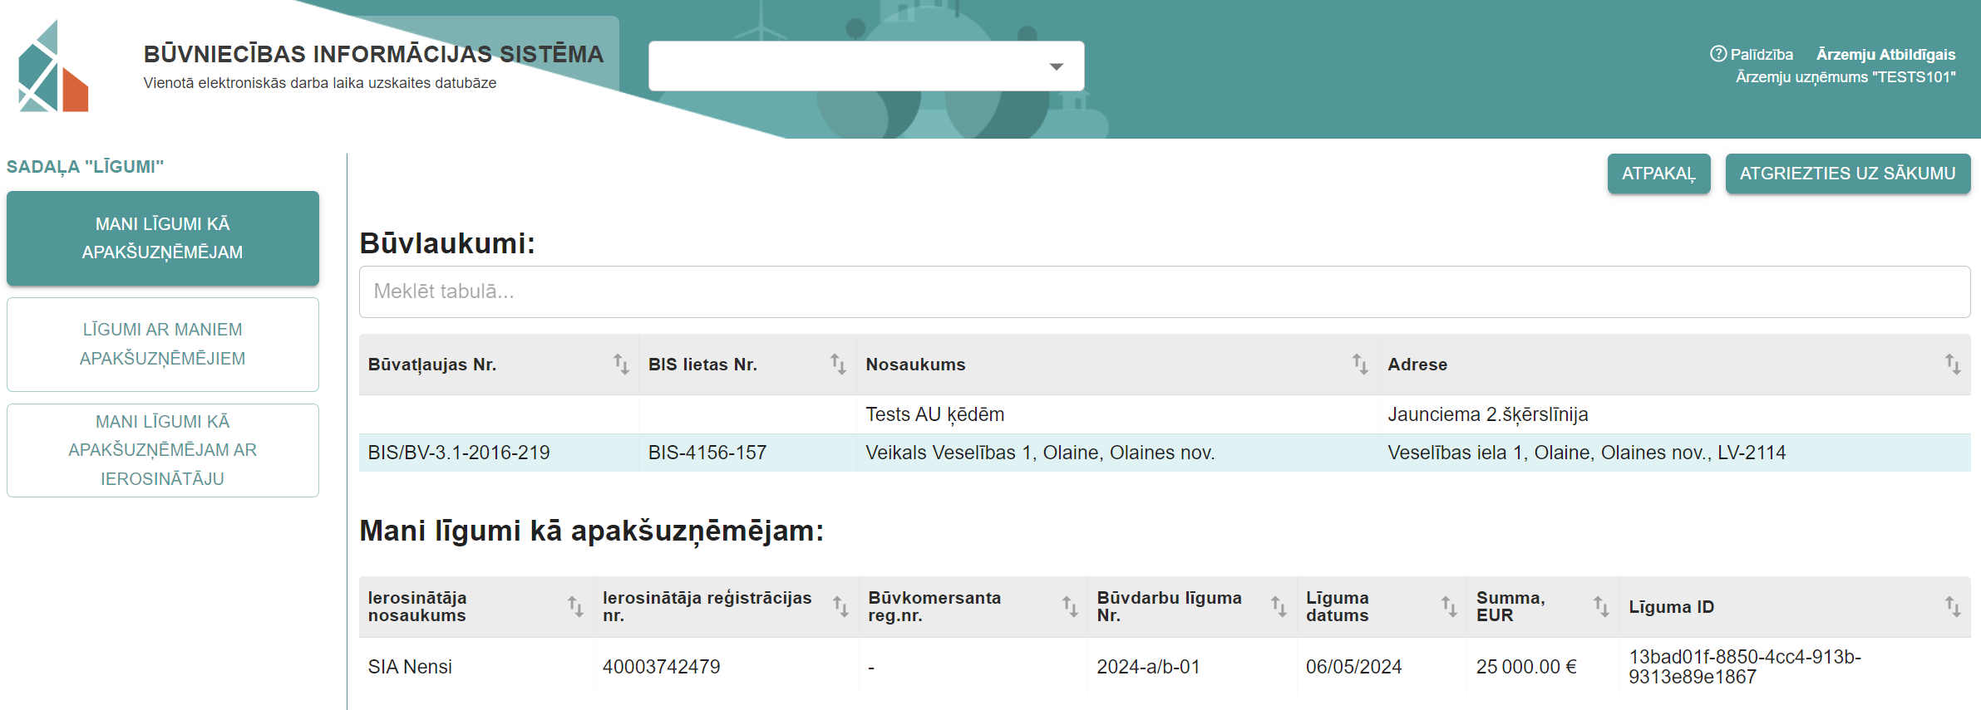
Apakšuzņēmēja darba vieta
Sadaļa «Līgumi»
Mani līgumi kā apakšuzņēmējam – var apskatīt visus būvlaukumus, kuros ir reģistrēts apakšuzņēmēja līgums un līgumu sarakstu katrā būvlaukumā

Slide 17
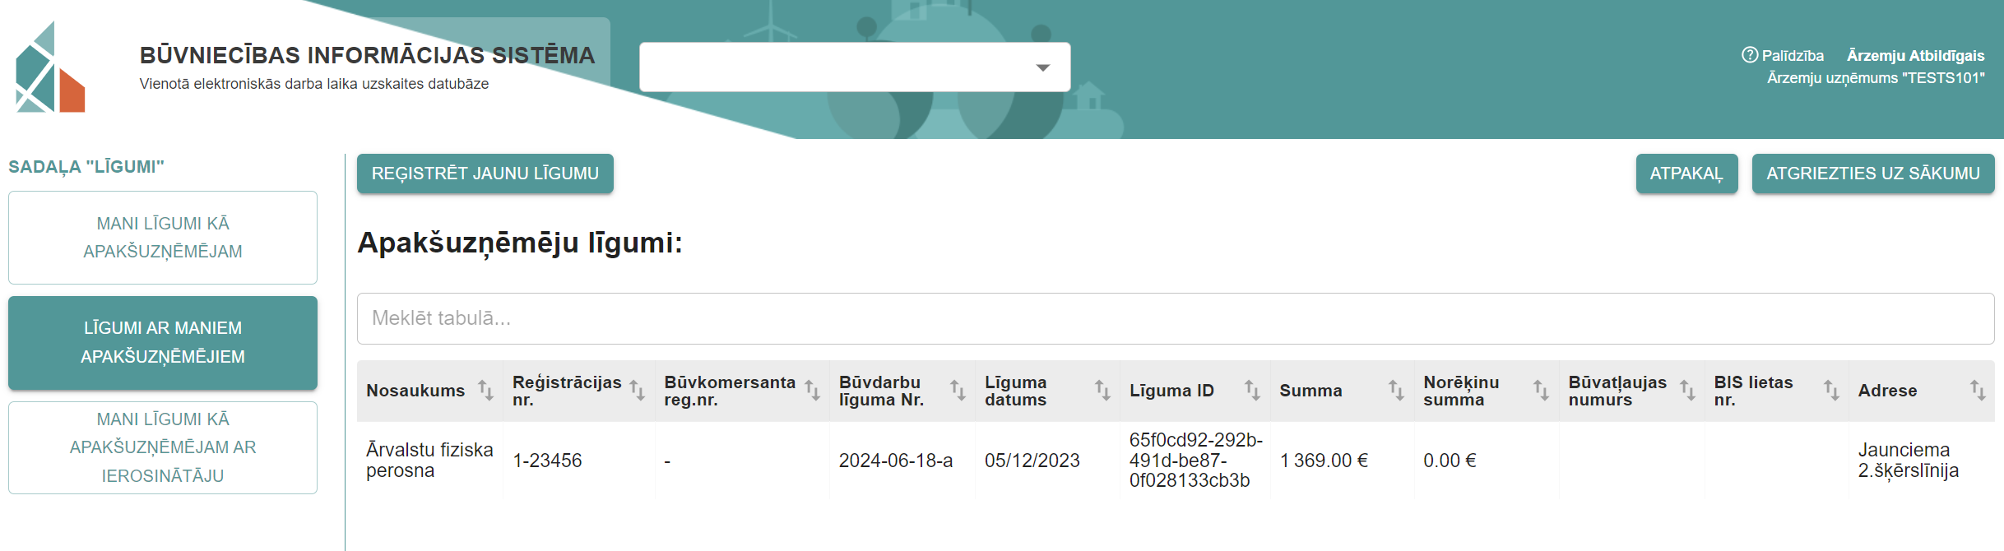
Apakšuzņēmēja darba vieta
Sadaļa «Līgumi»
Līgumi ar maniem apakšuzņēmējam – var apskatīt un reģistrēt līgumus ar saviem apakšuzņēmējiem būvlaukumos, kur pats esmu apakšuzņēmējs

Slide 18
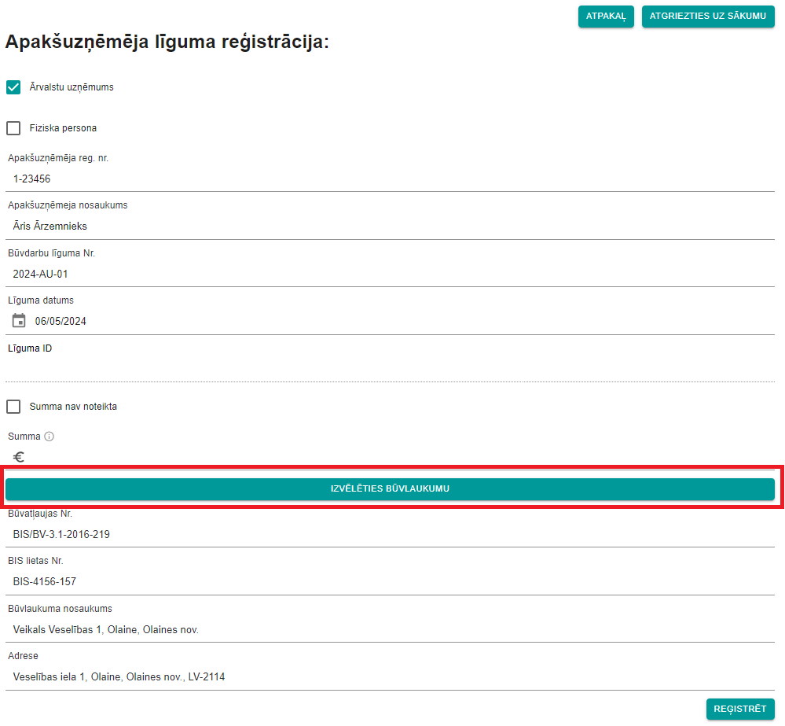
Apakšuzņēmēja darba vieta
Sadaļa «Līgumi»
Līgumi ar maniem apakšuzņēmējam – ar pogu «Reģistrēt jaunu līgumu» atver līguma reģistrēšanas formu:
Ar pogu «Izvēlēties būvlaukumu» līgumam pievieno konkrētu būvlaukumu:
  Būvlaukuma dati nav rediģējami!
Pēc līguma reģistrēšanas to var arī rediģēt vai dzēst

Slide 19
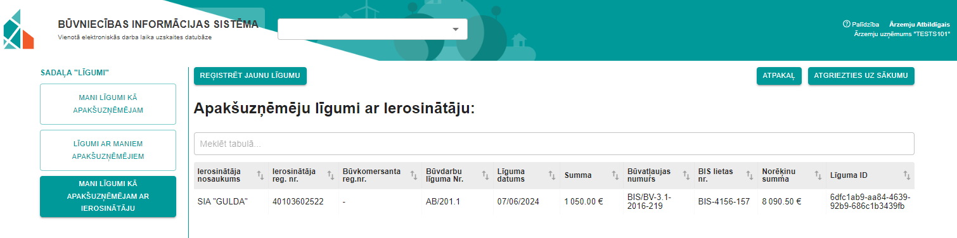
Apakšuzņēmēja darba vieta
Sadaļa «Līgumi»
Mani līgumi kā apakšuzņēmējam ar ierosinātāju – var apskatīt un reģistrēt līgumus ar būvdarbu ierosinātāju būvlaukumos, kur pats esmu apakšuzņēmējs

Slide 20
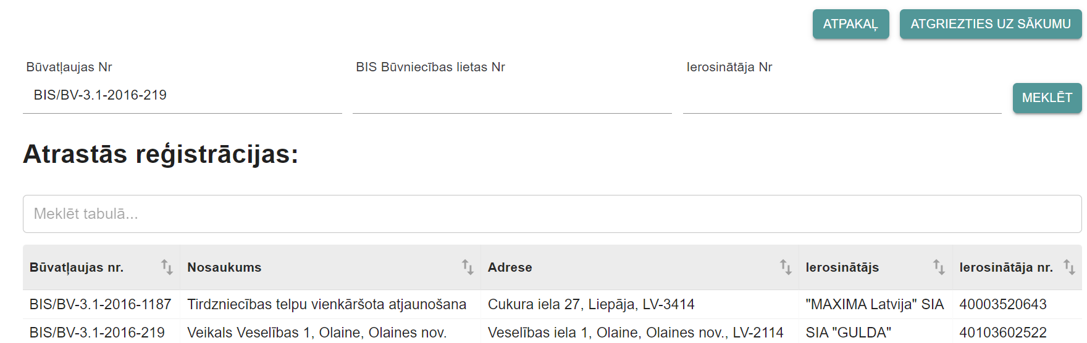
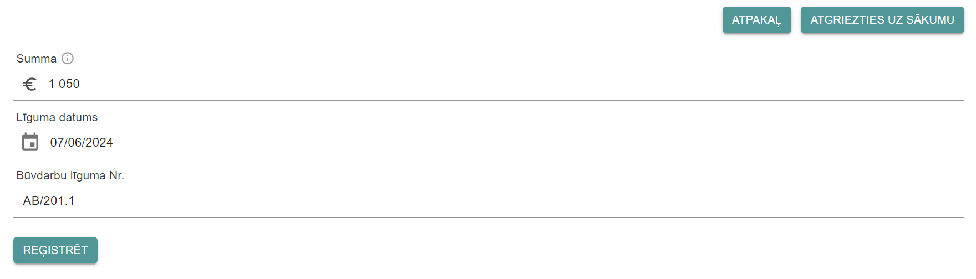
Apakšuzņēmēja darba vieta
Sadaļa «Līgumi»
Ar pogu «Reģistrēt jaunu līgumu» atver būvlaukuma meklēšanas formu un izvēlas, kurā būvlaukumā reģistrēt līgumu
Pēc līguma reģistrēšanas to var arī rediģēt vai dzēst

Slide 21
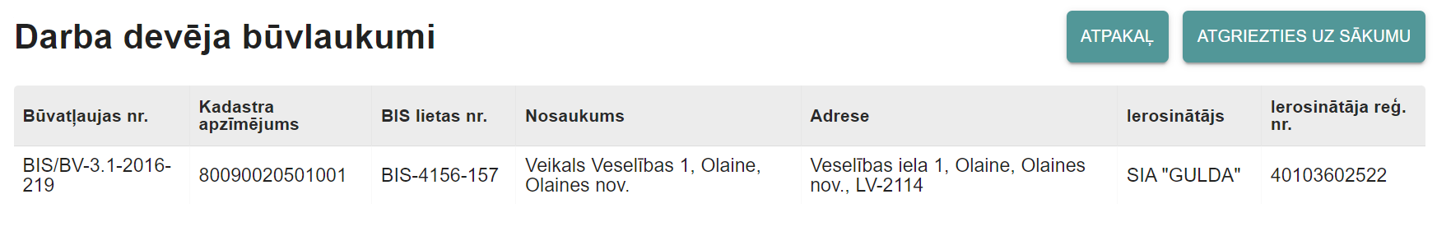
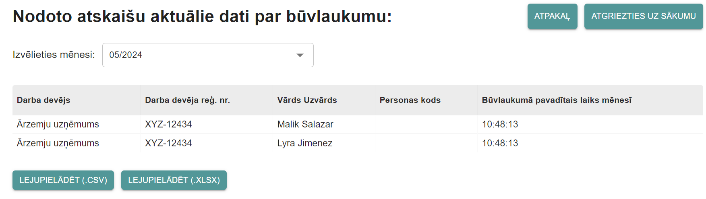
Apakšuzņēmēja darba vieta
Iesniegtās atskaites par darba laika uzskaiti
Poga «Apskatīt datus par saviem nodarbinātajiem» - atver būvlaukumu sarakstu, kur apskatīt atskaites par saviem nodarbinātajiem katrā būvlaukumā (bez apakšuzņēmēju nodarbinātajiem)

Slide 22
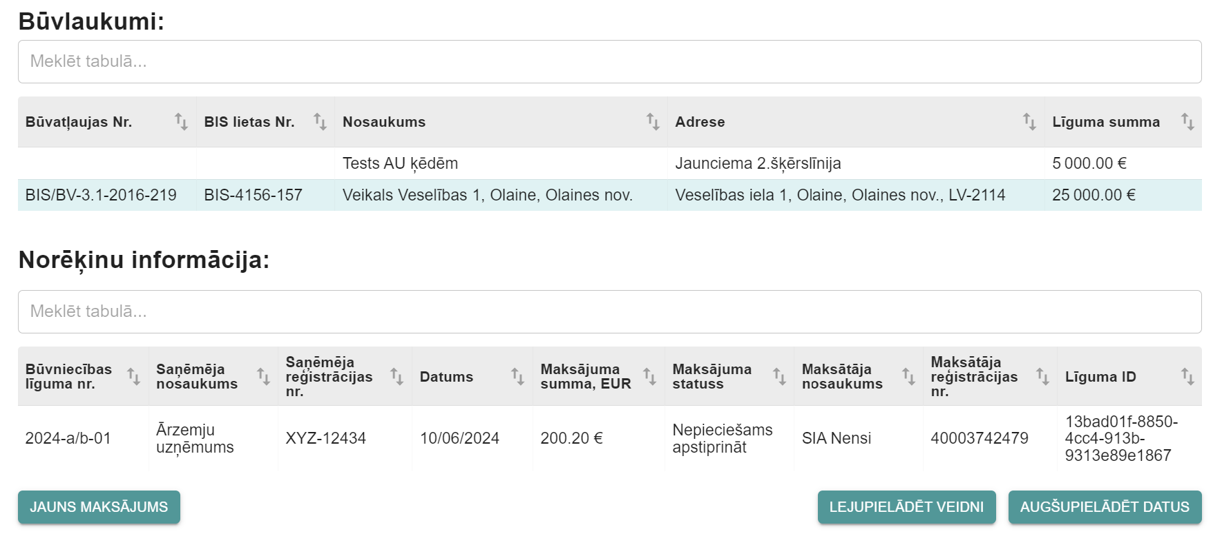
Apakšuzņēmēja darba vieta
Norēķinu informācija
Sadaļa «Norēķinu informācija» - var apskatīt visus būvlaukumus, kuros ir reģistrēts apakšuzņēmēja līgums un izskatīt saņemtos maksājumus, kā arī pievienot maksājumus saviem apakšuzņēmējiem

Slide 23
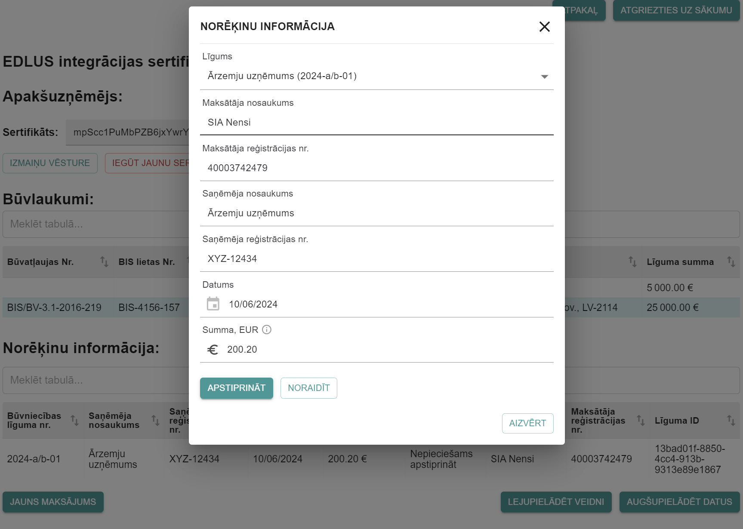
Apakšuzņēmēja darba vieta
Norēķinu informācija
Pēc saņemtā maksājuma atvēršanas to apstiprina ar pogu «Apstiprināt» vai noraida ar pogu «Noraidīt»
Noraidīšanas gadījumā obligāti jāievada pamatojums

Slide 24
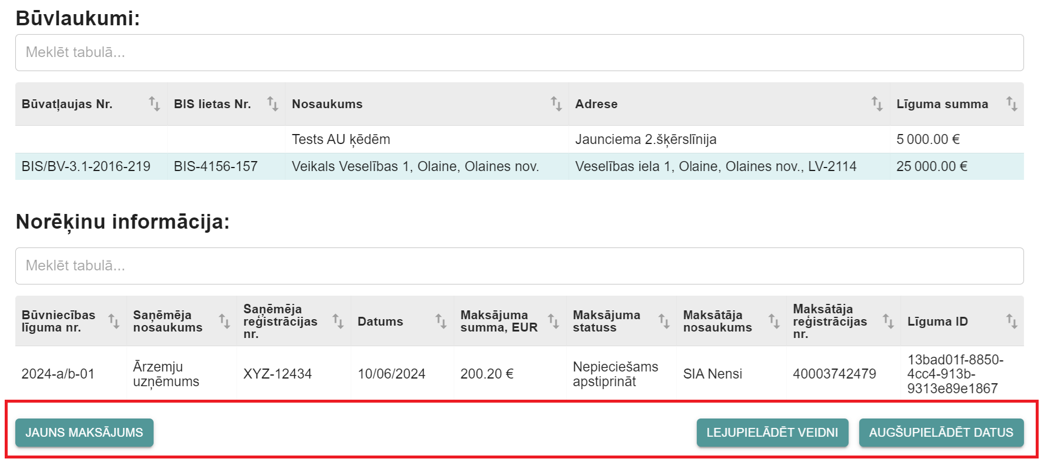
Apakšuzņēmēja darba vieta
Norēķinu informācija
Maksājumu pievienošana ir identiska galvenā būvdarbu veicēja darbībām (skatīt slaidus 9.-12.)!

Slide 25
Paldies par uzmanību!

